Slide 1
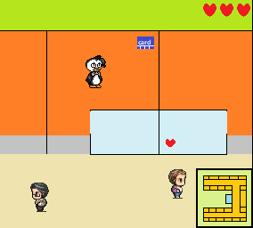
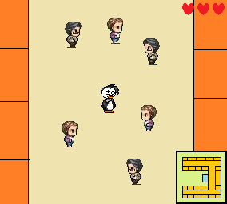
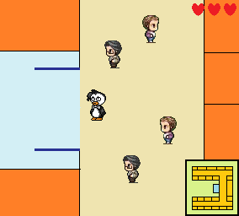
게임컨셉_개발범위_계획개발대비 현재진행상황_ Git commits
펭귄이 기숙사를 탈출하는 어드벤쳐
TIP를 탈출하자!
생활관생과 조교를 피해 TIP를 탈출하는 펭귄의 모험
아이템을 먹으며
생활관생, 조교를 피해
카드로 게이트를 열면 클리어

Slide 2
게임컨셉_개발범위_계획개발대비 현재진행상황_ Git commits
 | 최소 범위 | 추가 범위 | 구현 범위
캐릭터 컨트롤 | 4방향 + 스페이스바 | 8방향 + 스페이스바 | 8방향 + 스페이스바
애니메이션 | 4방향 애니메이션 | 8방향 애니메이션 | 8방향 애니메이션
장애물 | 생활관생 , 조교 | 생활관생 , 조교 , 사감 | 생활관생, 사감
아이템 | 카드 , 생명키트 | 카드 , 생명키트 , 신발 | 카드 , 생명키트
사운드 | 배경 , 기절 | 배경 , 기절 , 슬라이딩 | 배경 , 기절 , 슬라이딩 (미정)
맵 | 방 | 방 , 화장실 | 방 , 화장실 (미정)
미니맵 | 기본 미니맵 | 기본 미니맵 + 현재 위치 표시 | 기본 미니맵 + 현재 위치 표시

Slide 3
게임컨셉_개발범위_계획개발대비 현재진행상황_ Git commits
1주차 | 리소스 수집 및 변경 |  | 1.리소스 수집 (펭귄, 장애물, 아이템, 맵) ○ 2. 맵 수집 및 변경 ○ | 충돌체크 이후 맵 변경 (화장실 유무)
2주차 | 오브젝트 생성 ( 펭귄, 장애물, 아이템) |  | [ 펭귄, 장애물, 아이템 ] 화면과 맵-오브젝트 좌표 설정 ○ (장애물, 아이템 – 지정위치 생성) ○ 2. [ 펭귄 ] 조작키 설정 ( 상,하,좌,우) ○ , 체력 생성 ○, 아이템 유무 ○ 3. [ 펭귄, 장애물 ] 상태 ( 슬라이딩, 기절, ) ○ | -
3주차 | 애니메이션 & 슬라이딩 |  | 오브젝트 기본 움직임 애니메이션 ○ 2. 슬라이딩 애니메이션 ( 장애물 – 상태변경 ) | -
4주차 | 충돌체크 1) | 오브젝트 & 맵 | 1. 펭귄과 맵 사이 충돌체크 ( 벽 ) ○ 2. 장애물과 맵 사이 충돌체크 ( 벽 ) ○ | 시간에 맞는 이동 후 충돌체크 (맵-객체)
5주차 | 중간점검 |  | 중간 점검 – 버그 해결 및 보완 ○ | -
6주차 | 충돌체크 11) | 오브젝트 | 펭귄과 장애물, 펭귄과 아이템 충돌체크 ○ | -
7주차 | 아이템 & 밸런스 조정 |  | 1. 아이템 수집 충돌체크 ○ 2. 난이도 & 밸런스 수정 | -
8주차 | 장애물 오브젝트 이동 및 미니맵 |  | 1. 펭귄과의 지정 범위 장애물 이동 ○ 1.1 범위 외 - 랜덤 이동 ○ 1.2 범위 내 – 펭귄을 따라옴 ○ 2. 미니맵 생성 ○ | -
9주차 | 화면 제작 및 시연과 보완 마무리 |  | 시작, 종료화면 생성 ○ 시연 및 보완 3. 최종 점검 & 버그테스트 | -

Slide 4

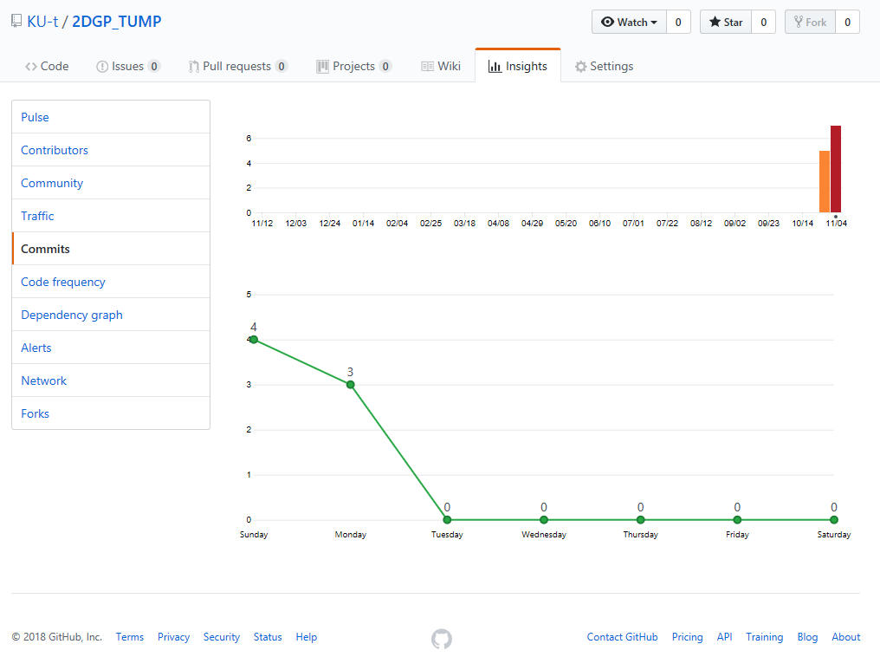
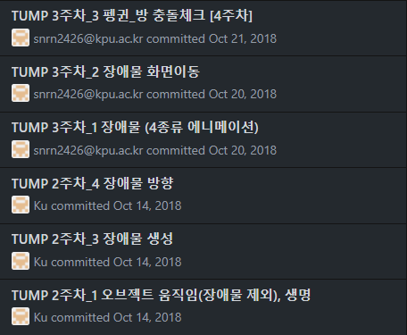
게임컨셉_개발범위_계획개발대비 현재진행상황_Git commits

